Slide 1
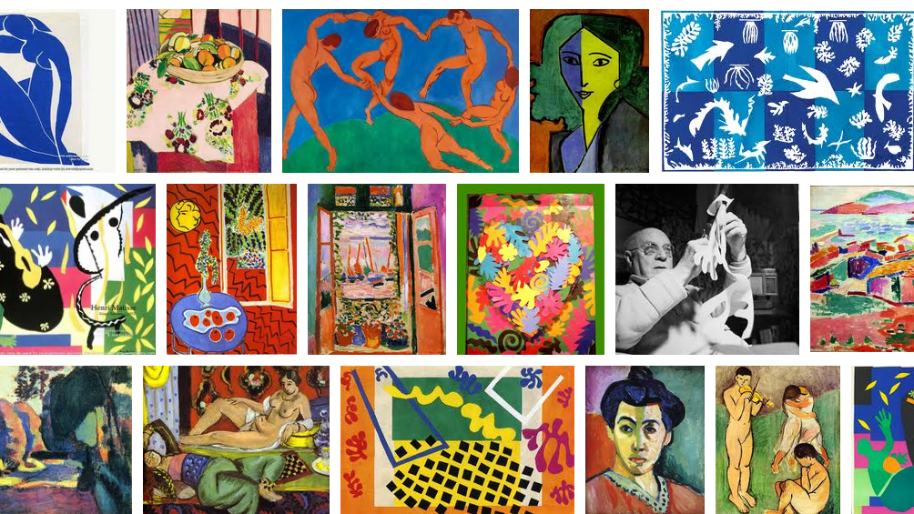
Kroppen I kunsten
Modernismen og bruddet med den realistiske kunst

Slide 2
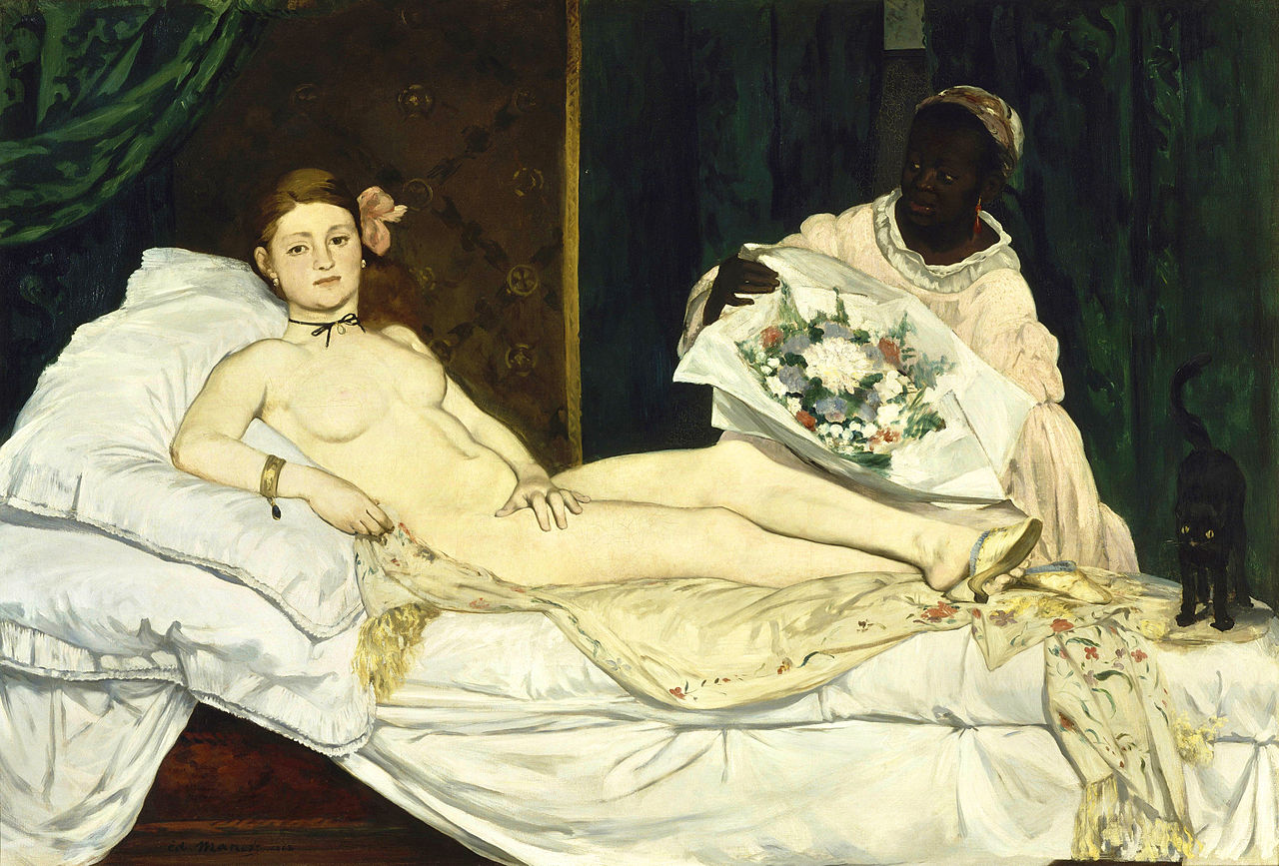
Provokation – hvorfor?
Edouard Manet: Olympia, 1863

Slide 3
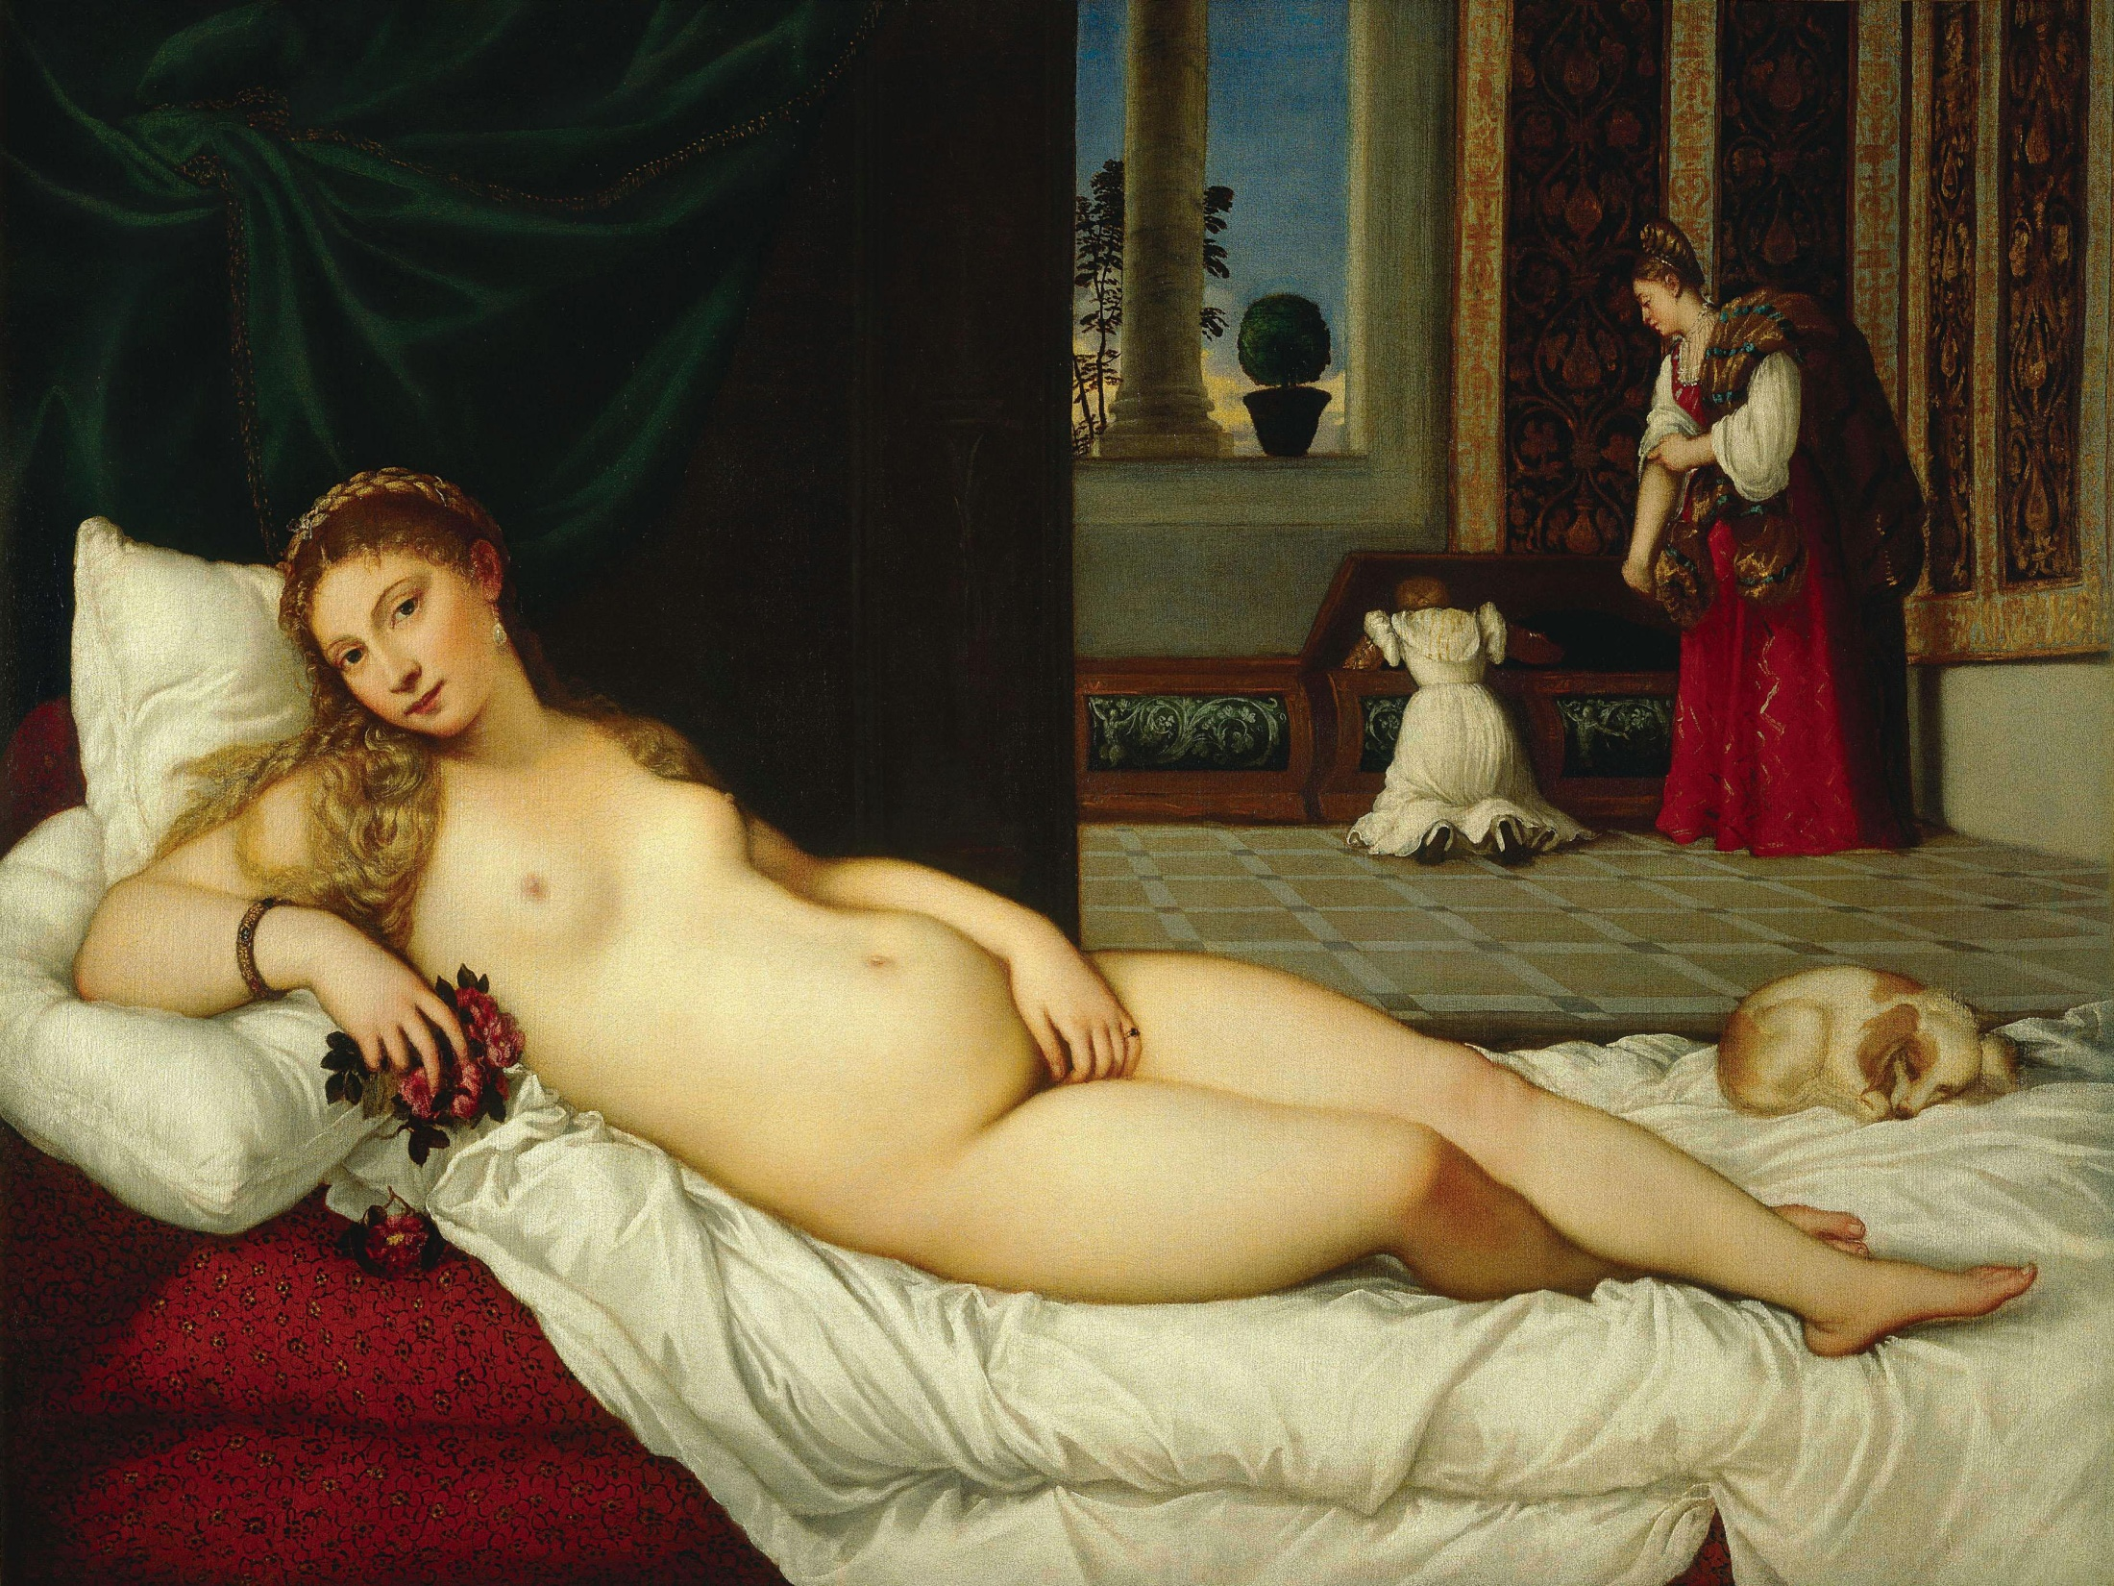
Manets Olympia blev lavet som en parafrase over og kommentar til renæssancemaleriet
Venus of Ubino fra 1538 af Tizian.

Slide 4
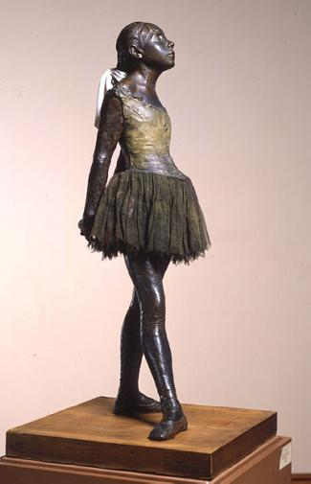
Edgar Degas: Lille danserinde på fjorten år, 1881

Slide 5
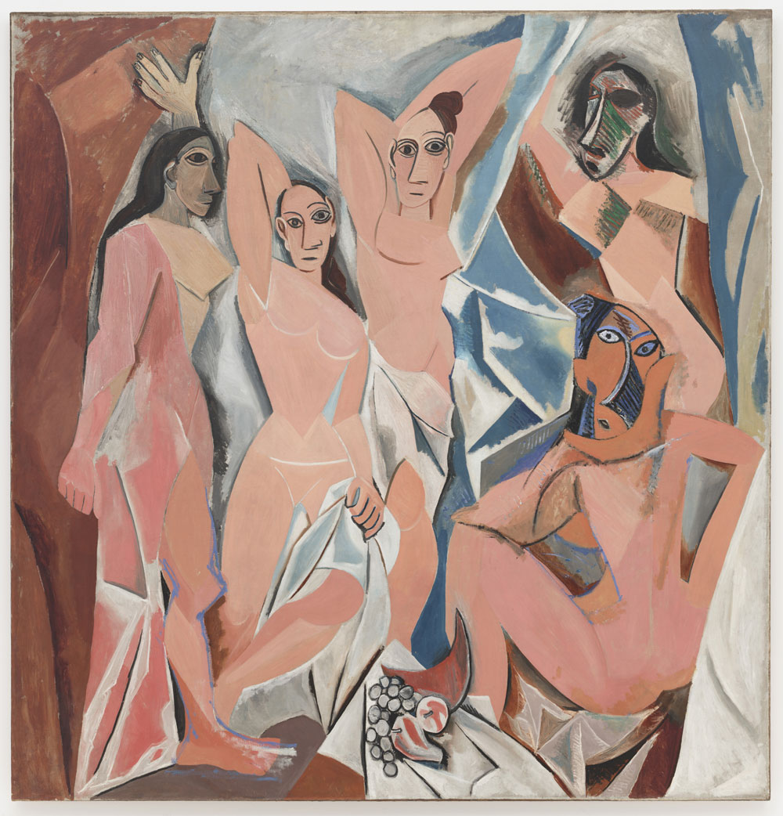
Pablo Picasso: Frøknerne fra Avignon, 1907

Slide 6
Modernismen er et bevidst opgør med:
den virkelighedsefterlignende kunst -> ABSTRAKTION
den borgerlige smag (fx ved at være FOR realistisk) -> PROVOKATION
originalen -> KONCEPTUEL KUNST (båret af en idé mere end håndværket)
I det 20. århundrede bliver det en kunstnerisk kvalitet at finde på noget NYT – stilarterne skifter derfor hurtigt, og man prøver konstant at finde nye veje at gå….

Slide 7
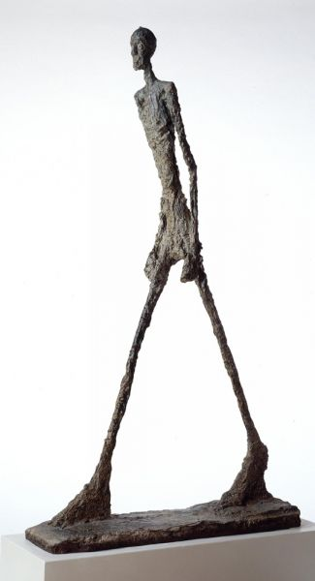
Giacometti: Gående mand, 1960

Slide 8
Umberto Boccioni: “Unikke former af kontinuitet I rummet”, 1913

Slide 9
Den abstrakte krop:
Sammenlignende analyse med fokus på dynamik og bevægelse
Når man taler om dynamik og bevægelse i kunstværker, kan dette forstås på flere måder. Dels som en reel bevægelse i værket (mobiler, visse installationer, hvor ting flytter sig og er i bevægelse o. lign.), og dels som en illusion af bevægelse, som videregives til beskueren ved hjælp af associationer knyttet til det afbildede og/eller en række konkrete dynamiske virkemidler.
I denne sammenhæng skal vi arbejde med den sidste af de to forståelser af bevægelse.
OPGAVE
Lav en sammenlignende analyse og fortolkning af de to værker herunder med særlig fokus på, hvordan de udtrykker bevægelse. Inddrag følgende elementer:
    Detaljeringsgrad
    Komposition/akser & balance
    Synsvinkel /rum- og beskuerinddragelse
    Massivitet/ hulhed + konveksitet og konkavitet
    Bevægelse
Husk at sammenfatte din analyse i en fortolkning, der fastslår, hvad skulpturen udtrykker/handler om.
Brug afsnittet Den abstrakte krop i teksten ”Kroppen i kunsten”, s. 59, og se også disse to små film, som introduktion til Boccionis skulptur:
https://www.youtube.com/watch?v=1ppKdYrM8S8
https://www.youtube.com/watch?v=Wo8WN-iJ6RE

Slide 10
Umberto Boccioni: “Unikke former af kontinuitet I rummet”, 1913
Giacometti: Gående mand, 1960

Slide 11
Tidslinje
Klassisk kunst
(op til ca. 1870)
Håndværk og traditioner fra antik og renæssance.
Moderne kunst
(1870-2000)
Brud med den realistiske kunst
Samtidskunst
(2000-)
Eksperimenter og nye medier
*Avantgarde: kunst, der er kendetegnet ved at bryde med fortidens traditioner og udvikle egne regler for skabelsen af kunst

Slide 12
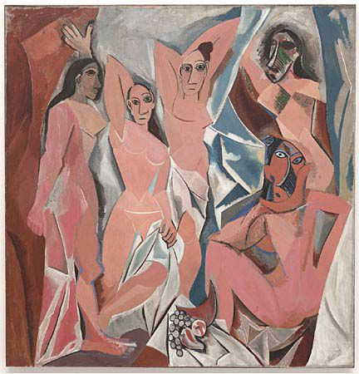
Simultanperspektiv
I 1907 malede Picasso Frøknerne fra Avignon. Ud over den den udprægede fladhed og manglende dybde er maleriet også en simplificering af det sete. Kvinderne på maleriet har ansigter, der minder om afrikanske masker, ligesom deres ansigter kan ses både fra siden, forfra og bagfra på samme tid.
Denne måde at se en genstand eller en person fra flere vinkler på samme tid kaldes simultanperspektiv.
I teoriteksten står der, at værket vakte stor opstandelse i sin tid og blev betragtet som provokerende. Hvorfor?
Pablo Picasso: Frøknerne fra Avignon, 1907

Slide 13
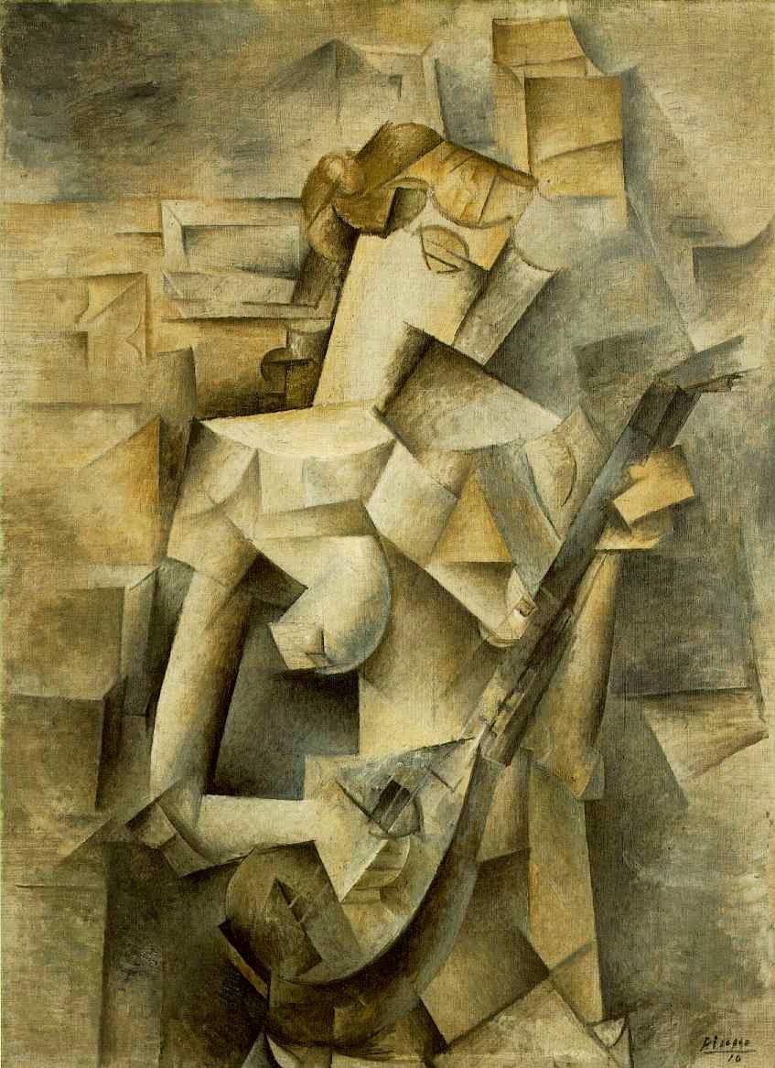
Researchopgave
Find sammen med en makker andre eksempler på kubistiske billeder med simultanperspektiv.
Læg dem i jeres OneNote-mappe og forklar med egne ord, hvordan simultanperspektivet kommer til udtryk
Picasso: Girl with a mandolin, 1910

Slide 14
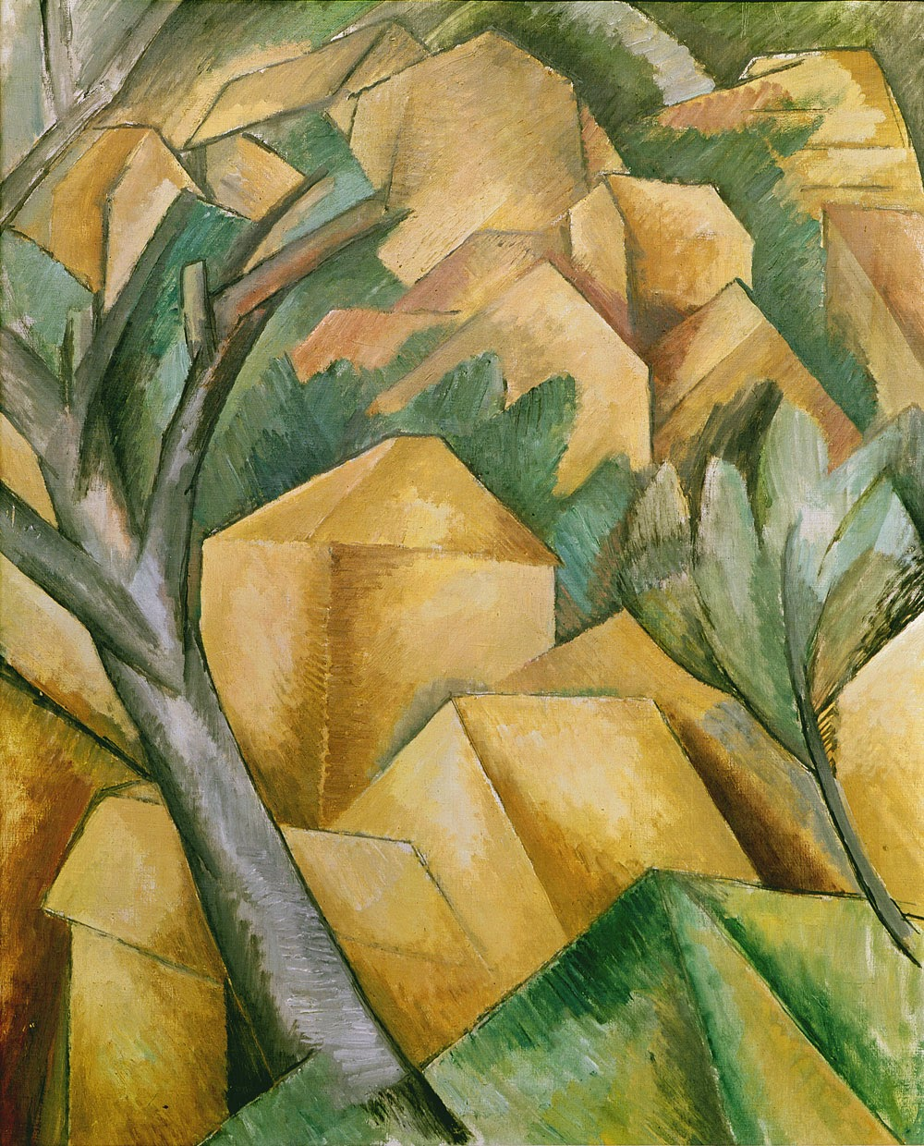
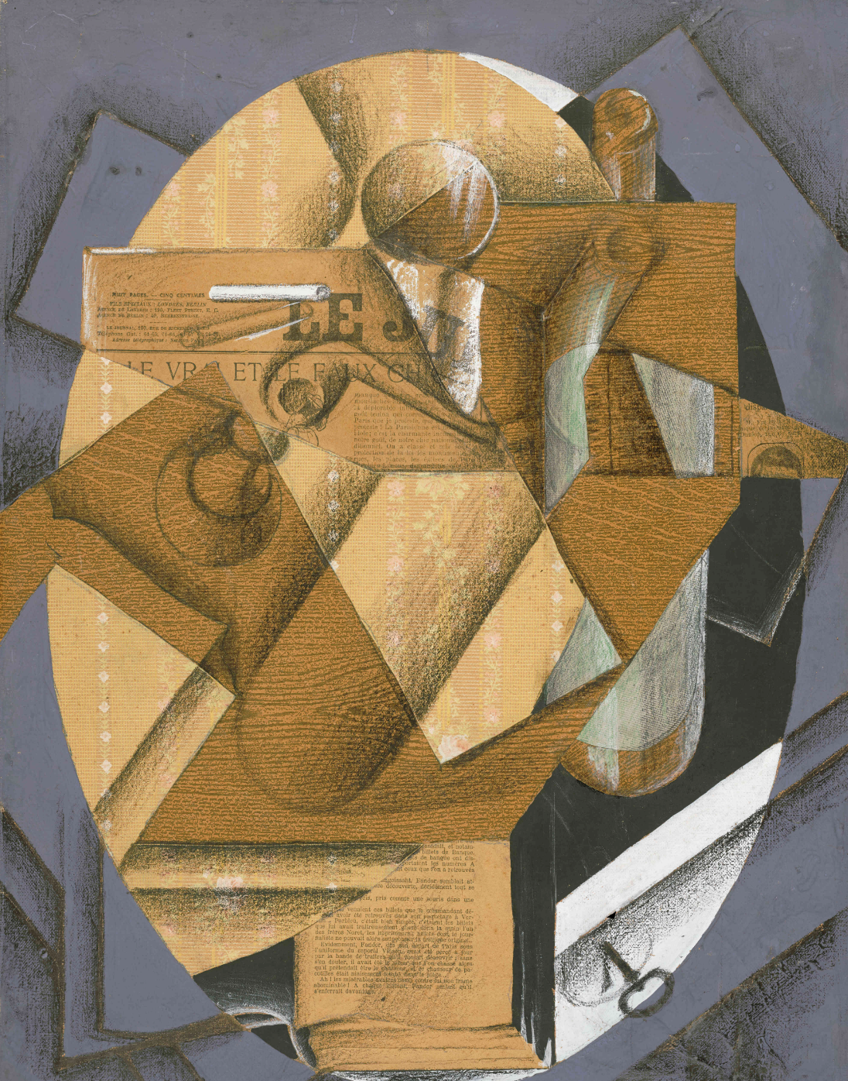


Kubisme
Man skelner mellem:
Analytisk kubisme (1907-1912): Lægger vægt på en begrænset farvepalet og brud med realismen.
Syntetisk kubisme (1912-1914): brugte collage-teknikker til at skabe nye kunstværker ved at kombinere forskellige materialer, fx hverdagsobjekter.
Studer teknikken på dette link fra New York Times: https://www.nytimes.com/interactive/2021/01/29/arts/design/juan-gris-cubism-collage.html
Pablo Picasso: Still Life: The Table, 1914
George Braque: Husene ved l’Estanque, 1908

Slide 15
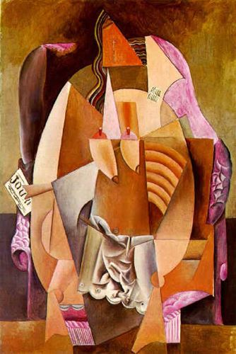
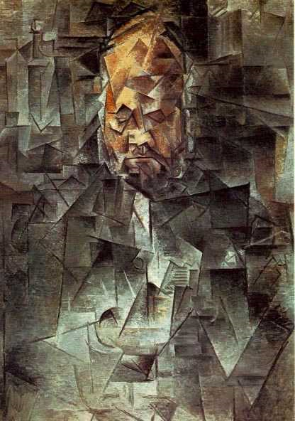
Pablo Picasso: Portræt af Ambroise Vollard, 1910
Kubismens kendetegn
Genstanden fx, (en flaske) bygges op ved hjælp af geometriske former.
Genstande opleves og ses fra forskellige synsvinkler (forfra, profil, bagfra, oppe fra)
Kubisterne ændrede det tredimensionelle centralperspektiv til to dimensioner, dvs. et billede hvor form og flade forenes i et ”ikke perspektiv”, og den billedflade, der før blev opdelt i for, mellem og baggrund bliver opløst.
Pablo Picasso: Kvinde i armstol,1913

Slide 16
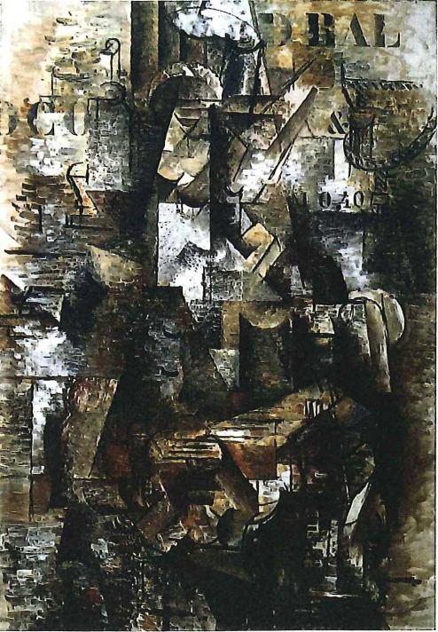
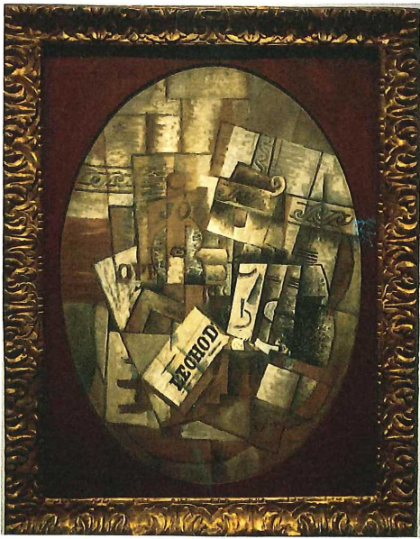
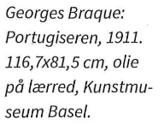
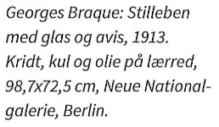

Slide 17
Non-figurativt
Når værket ikke forestiller et konkret motiv, f.eks. genstand, person eller landskab, men i høj grad er abstrakt, kaldes det for non-figurativt.
Kazimir Malevitj: Suprematistisk komposition. Hvid på hvid, 1918
Kazimir Malevitj: Sort kvadrat, 1918

Slide 18
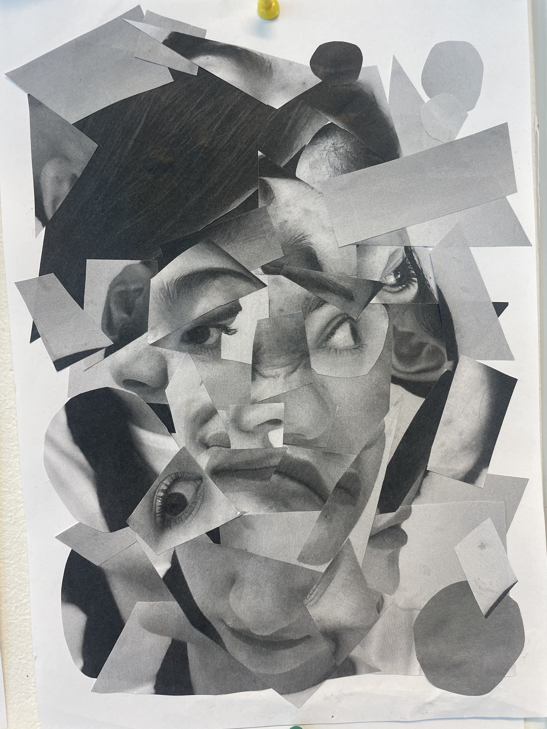
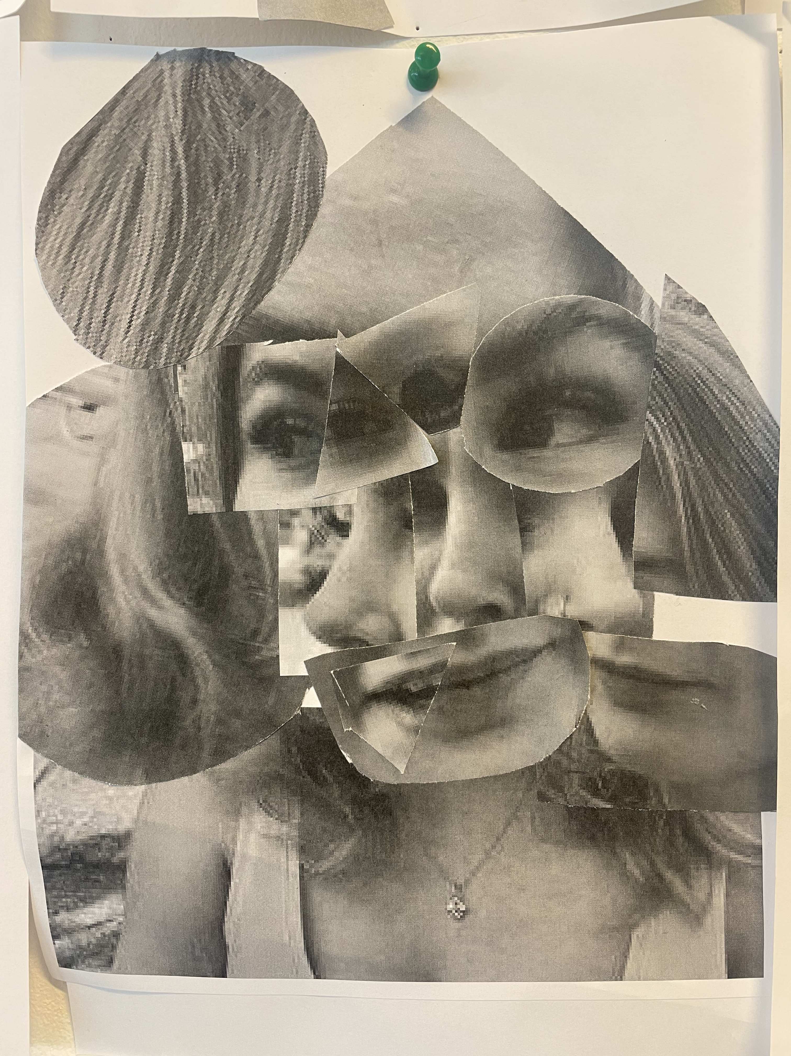
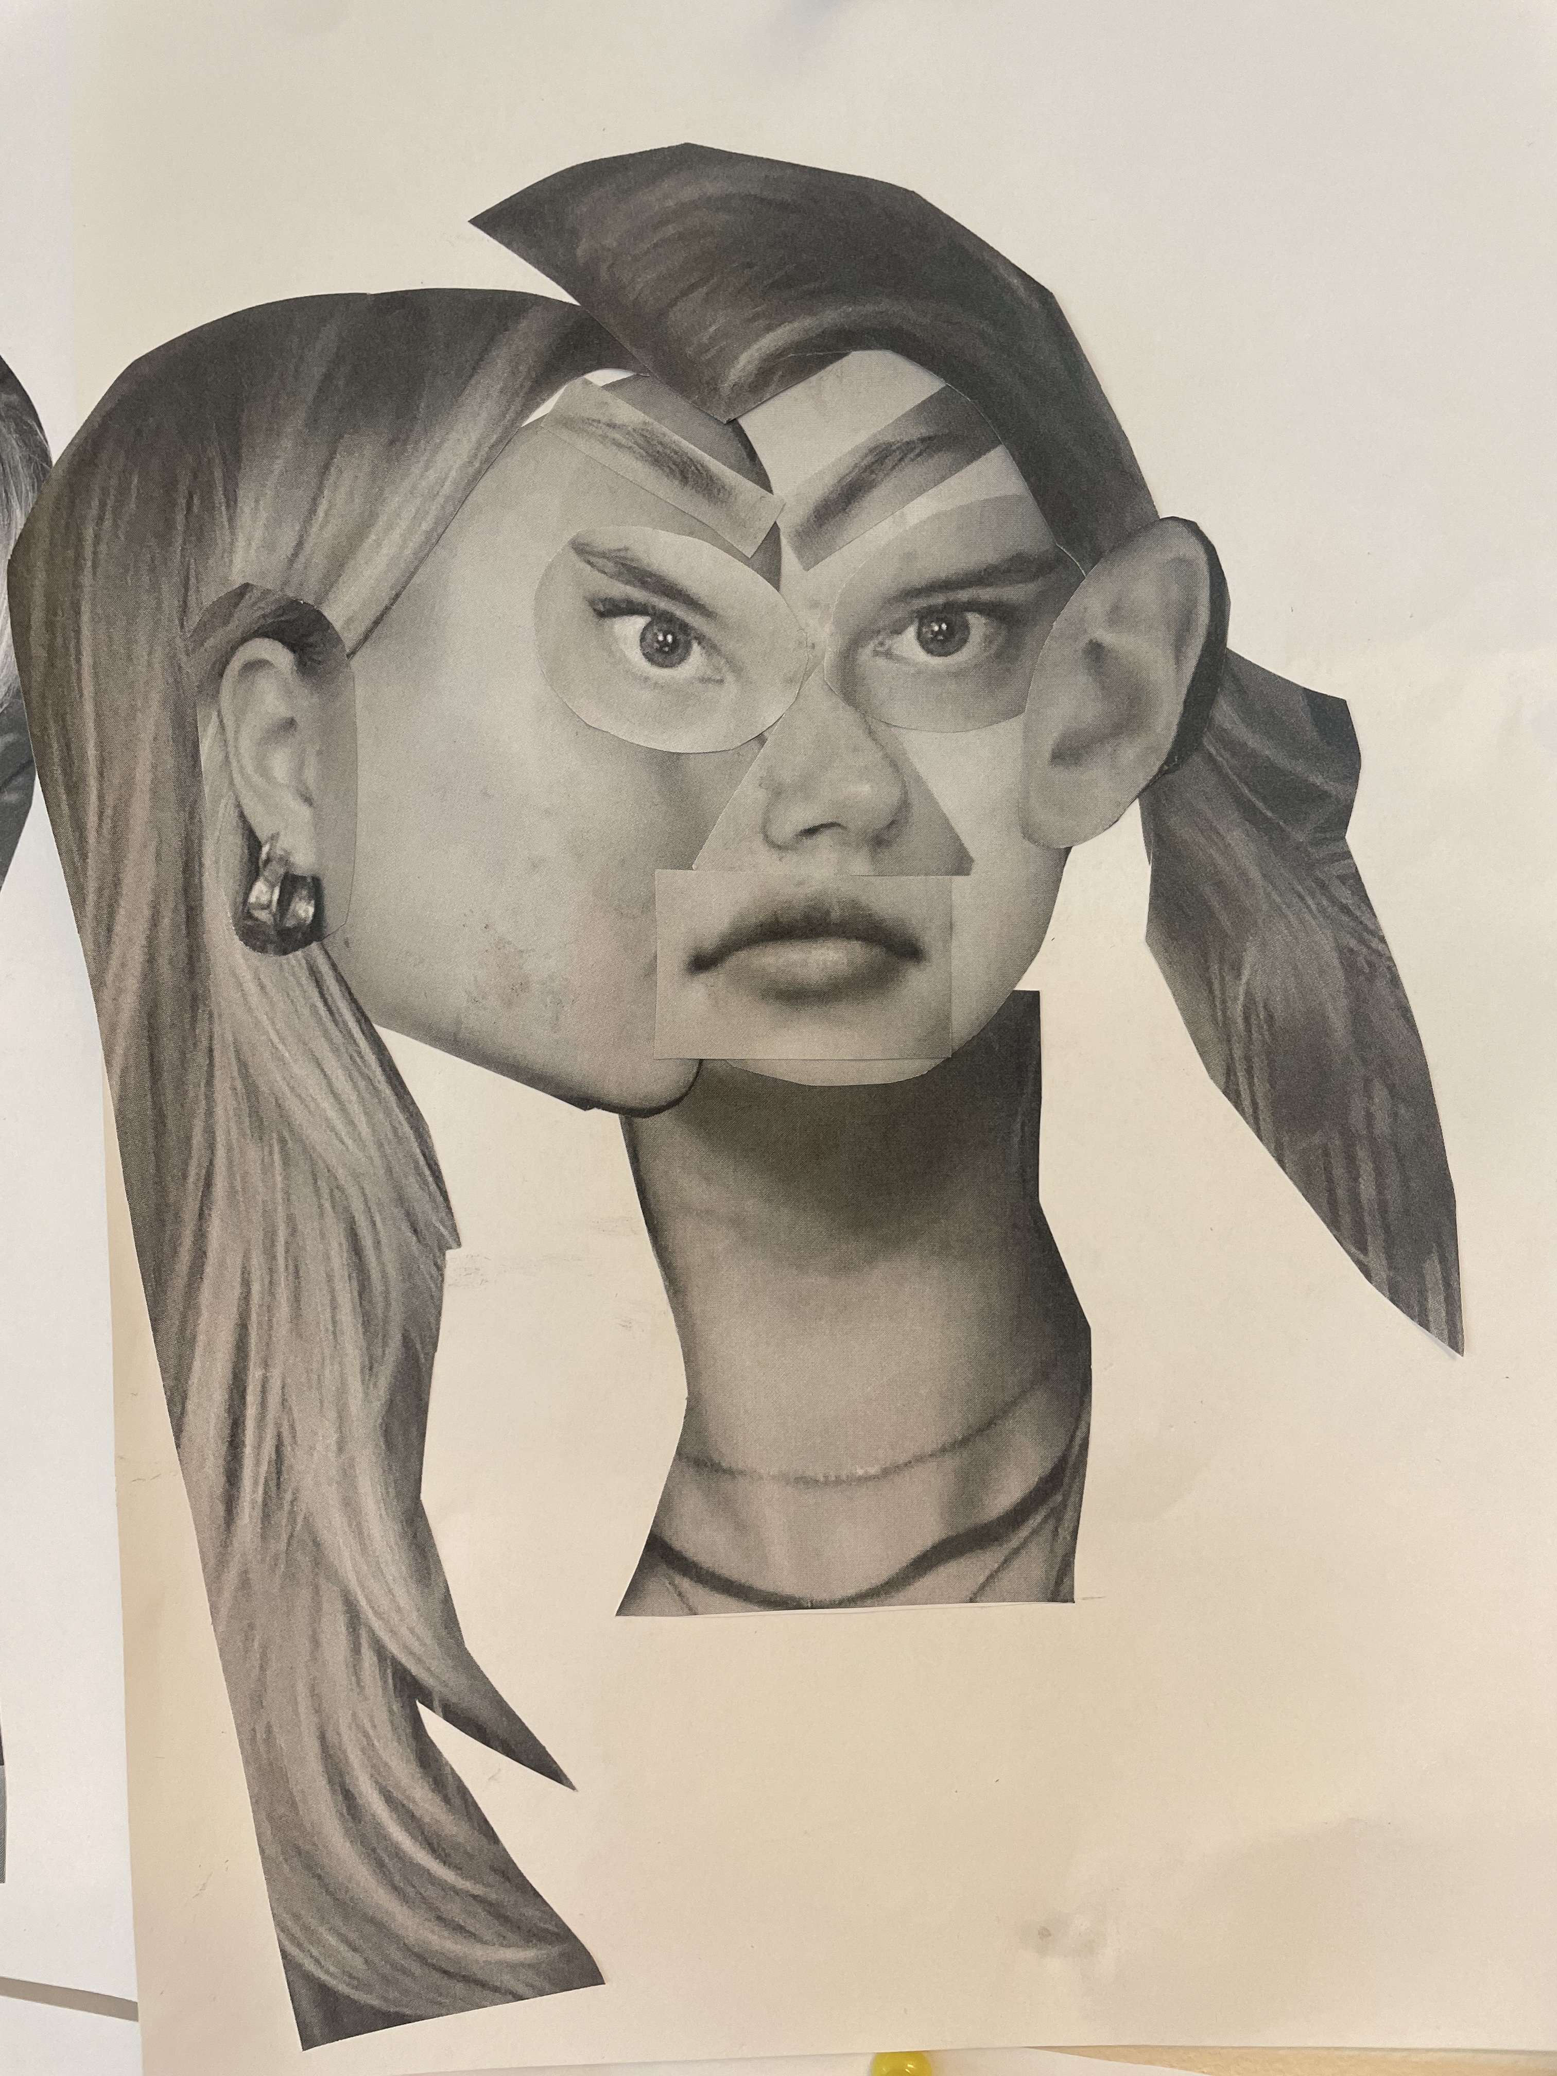
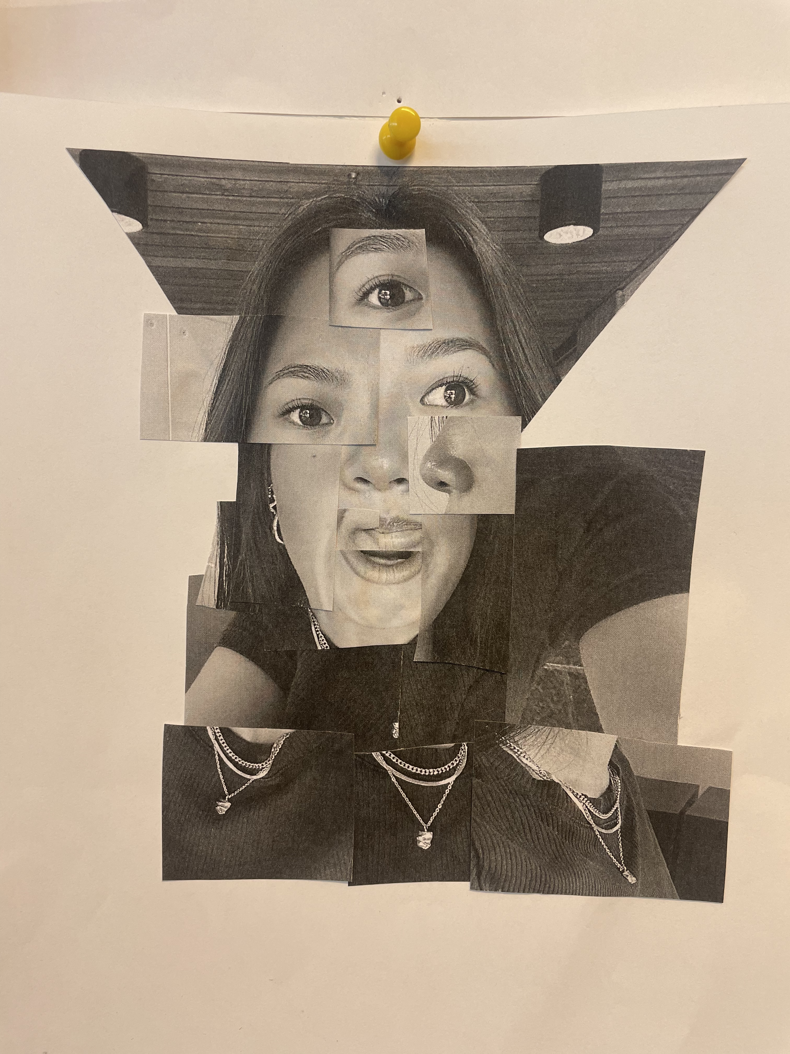
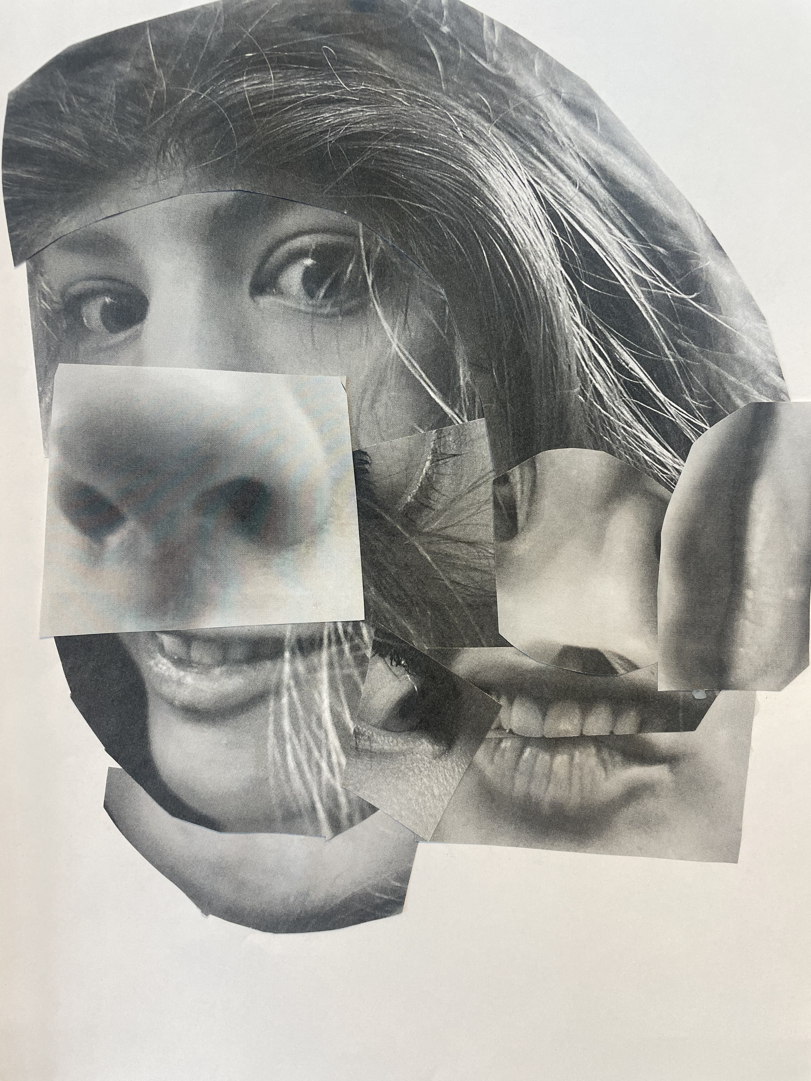
Praktisk øvelse: Selvportræt i simultanperspektiv
Opgave: Hvordan kan man bruge simultanperspektivisk rumgengivelse til at fremstille et selvportræt, der viser mere en én side af ens personlighed eller grundtemperament?
Sådan gør du:
Tag 5-10 selfies, hvor du bruger din ansigtsmimik til at illustrere 4-6 af dine grundstemninger.
Prøv at holde disse selfies i samme størrelse. Hvis du arbejder analogt, så tag kopier i gråtoner. Hvis du arbejder digitalt, så dæmp farvemætningen.
Klip dem op i fragmenter (du kan printe ud og gøre det analogt, eller du kan gøre det i et billedbehandlingsprogram)
Sæt fragmenterne sammen til ét selvportræt, idet du prøver at samle fragmenter fra alle de opklippede stemninger i ét samlet udtryk, der viser flere sider af din personlighed.

